Slide 1






FINUM
(FIET UNUM)
Menghidupkan dan mematikan Lampu, AC, dan Komputer secara otomatis.

Slide 2




75
GINGGA VICTORY
Muhammad Radit Fazilah
Andra Pramudita
Pingkan Juliana Sari
Nawang Widiastuti

Slide 3


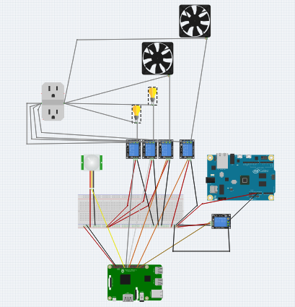
Electronic
Schematic

Slide 4

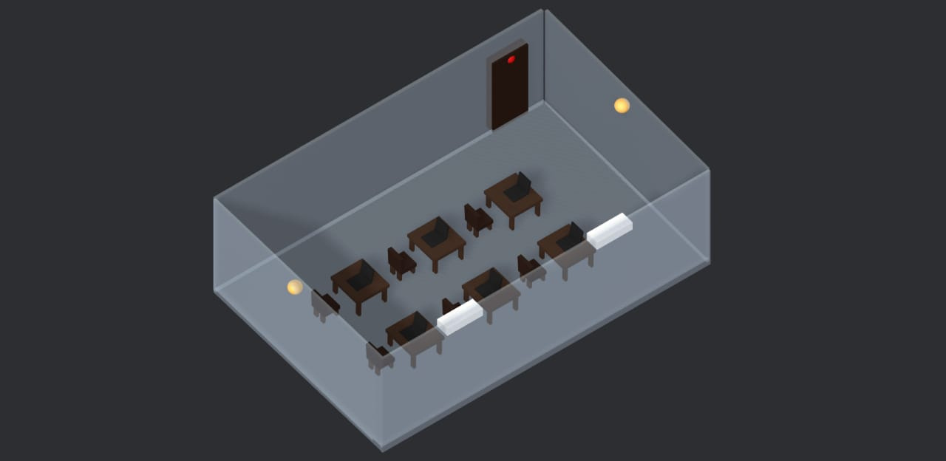



Hardware
Design
PIR
Modul PCB LED
Modul PCB LED
15 cm
LED
LED
35 cm
25 cm

Slide 5
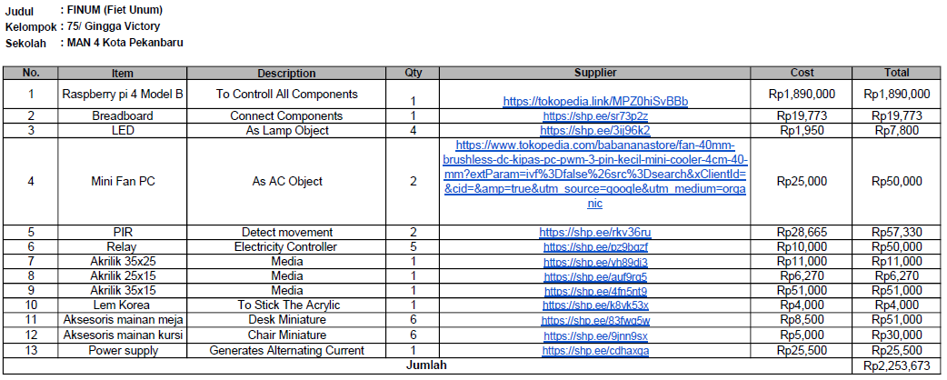

BILL OF MATERIAL

Slide 6

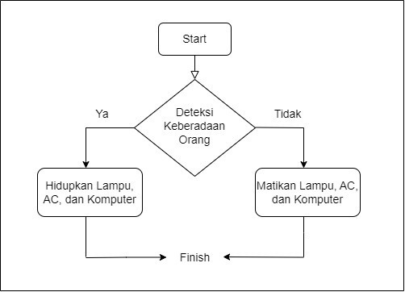

FLOW
Diagram

Slide 7




Terima Kasih

